Slide 1
ZeroMuda
Dem Unternehmen ZeroMuda ist es gelungen, alle Arten von Verschwendung zu beseitigen. Das Unternehmen betreibt die effizientesten Fabriken der Welt. Sie sind gekennzeichnet durch eine präzise organisierte Produktion mit exakt aufeinander abgestimmten Arbeitsschritten. ZeroMuda hat die Überproduktion beseitigt, Transportprozesse gestrafft, den Bestand auf ein Minimum reduziert, die Arbeitsabläufe der Mitarbeiter*innen optimiert und die Fähigkeiten aller Mitarbeiter*innen optimal genutzt. Defekte, Wartezeiten und Verschwendung kommen nicht mehr vor.
Welche Vor- und welche Nachteile sehen Sie bei der Produktion von ZeroMuda?
Was würde Ihnen selbst an der Arbeit dort gefallen? Was würde Sie stören?

Slide 2
ZeroMuda
Die Produktion läuft besser als je zuvor. Doch unter den Mitarbeitenden macht sich Frustration breit. Durch den Fokus auf Effizienz wird jede Minute des Zu-spät-Kommens bestraft. Dabei liegen Verspätungen häufig an nicht vorhersehbaren Ereignissen. Die Fehlertoleranz im Betrieb ist bei Null, da diese die gesamten Abläufe durcheinanderbringen. Die Arbeiter*innen sind nur noch Teil des Prozesses, es gibt keinen Raum, eigene Ideen einzubringen oder neue Dinge auszuprobieren, die zur Verbesserung führen könnten.
Seit der Umstellung produziert ZeroMuda deutlich mehr als zuvor. Dies führt zu deutlich höheren Gewinnen für das Unternehmen. Die Arbeiter*innen sehen davon aber wenig.
Stellen Sie sich vor, Sie und Ihre Kolleg*innen übernehmen das Unternehmen.
Was würden Sie beibehalten?
Welche Veränderungen würden Sie möglicherweise angehen?

Slide 3


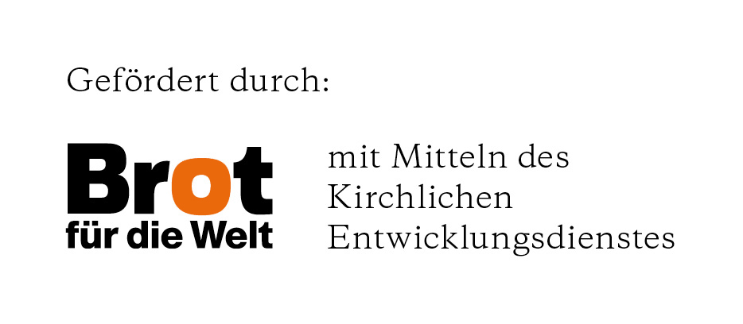


Förderhinweise:
Herausgeber: Entwicklungspolitisches Bildungs- und Informationszentrum e. V.
Gefördert durch ENGAGEMENT GLOBAL
Mit Mitteln des
erschienen: 2025
Für den Inhalt dieser Publikation ist allein das Entwicklungspolitische Bildungs- und Informationszentrum e. V. verantwortlich; die hier dargestellten Positionen geben nicht den Standpunkt von Engagement Global gGmbH und dem Bundesministerium für wirtschaftliche Zusammenarbeit und Entwicklung wieder.
Das Projekt „Global und nachhaltig ausbilden“ wird außerdem mit Unterstützung der Landesstelle für Entwicklungszusammenarbeit der Senatsverwaltung für Wirtschaft, Energie und Betriebe sowie von Brot für die Welt/ Evangelischer Entwicklungsdienst durchgeführt. Wir bedanken uns für die finanzielle Unterstützung.
Dieses Werk steht unter der Creative-Commons-Lizenz „Namensnennung-Share
Alike 4.0 International“. Der Text der Lizenz ist unter creativecommons.org/li-
censes/by-sa/4.0/legalcode abrufbar.

